Slide 1
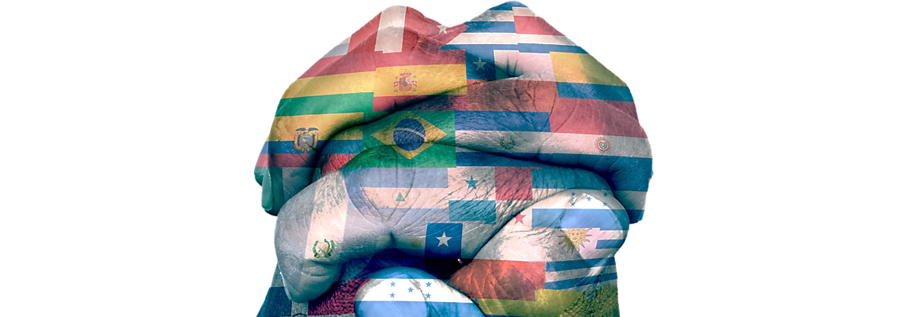
el mundo hispano 1

Slide 2
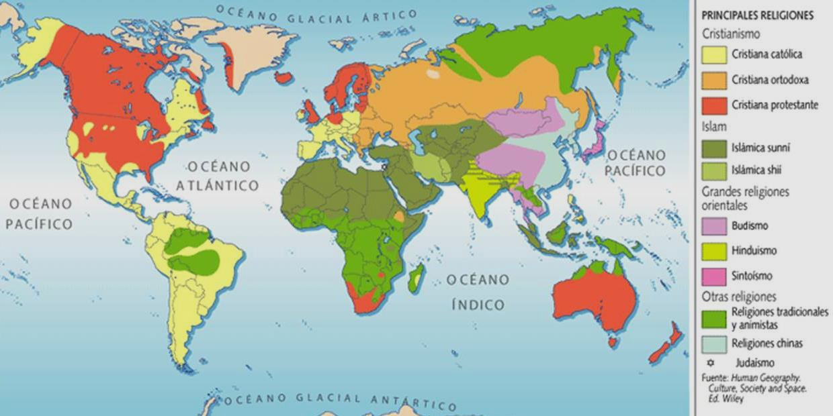
El mundo
v
Arado / azada
(1970, Ester Boserup)
Agricultores / ganaderos
(1996, Nisbett & Cohen)
Maldición de los recursos
(1993, Richard Auty)
Colonialismo
Extractivismo
Guerra Fría

Slide 3
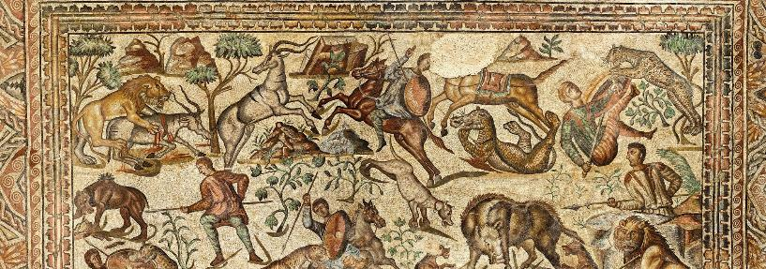
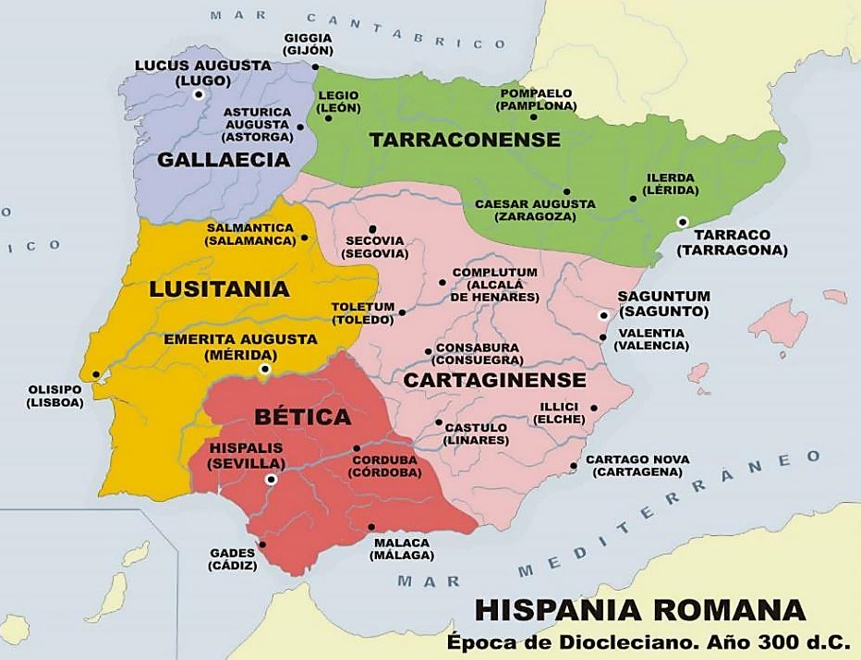
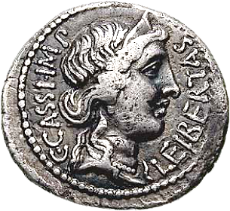
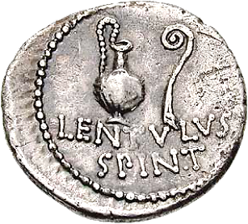
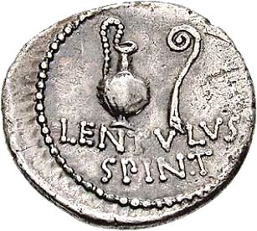
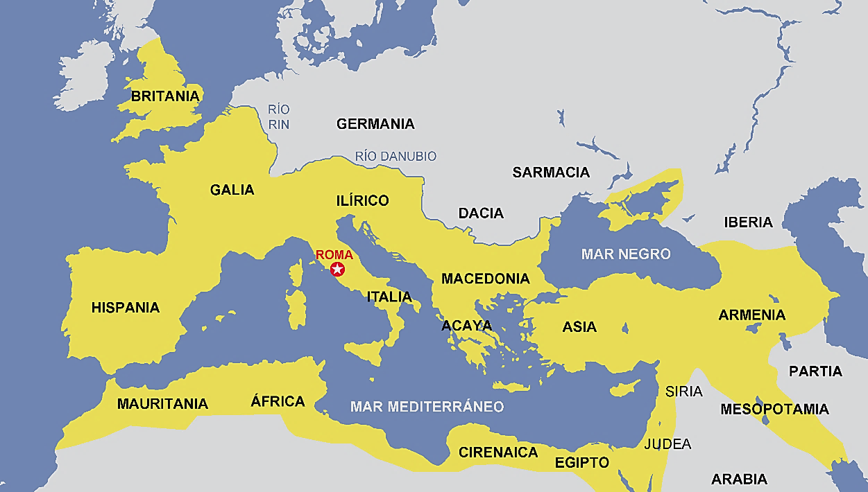
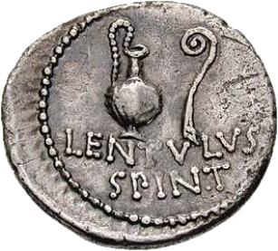
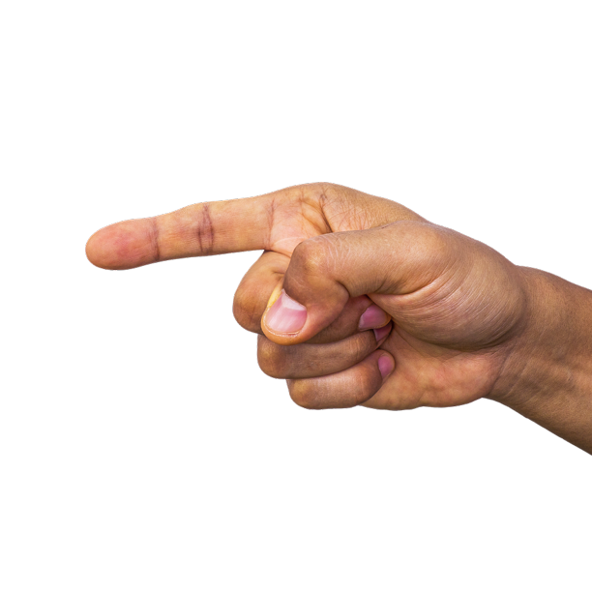
Hispania 218 a.c.–409 d.c.
Los días de la semana
lunes
martes
miércoles
jueves
viernes
sábado
domingo
Los meses del año
enero
febrero
marzo
abril
mayo
junio
julio
agosto
septiembre octubre
noviembre
diciembre
Dinero, propiedad, libertad…

Slide 4
Arquitectura

Slide 5
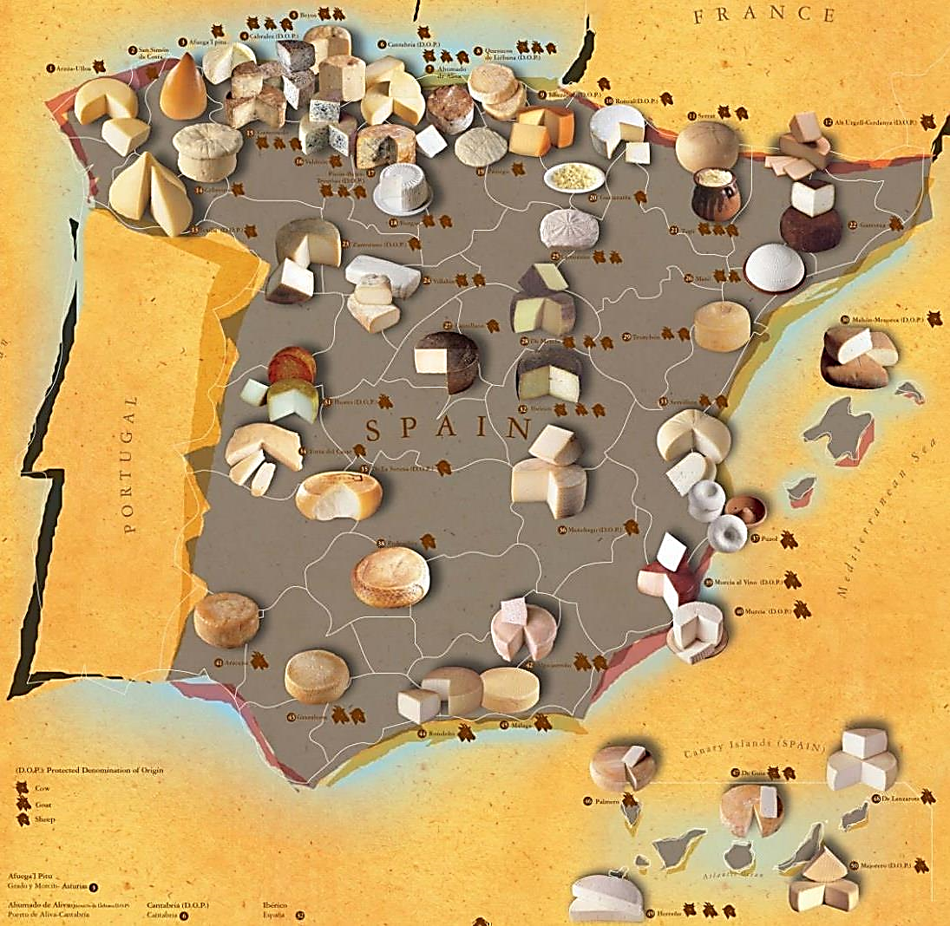
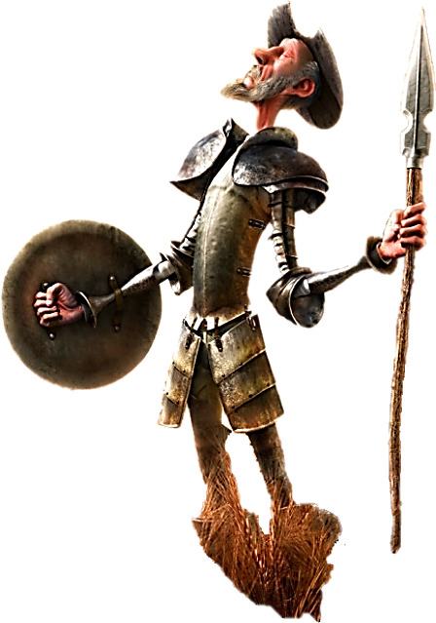
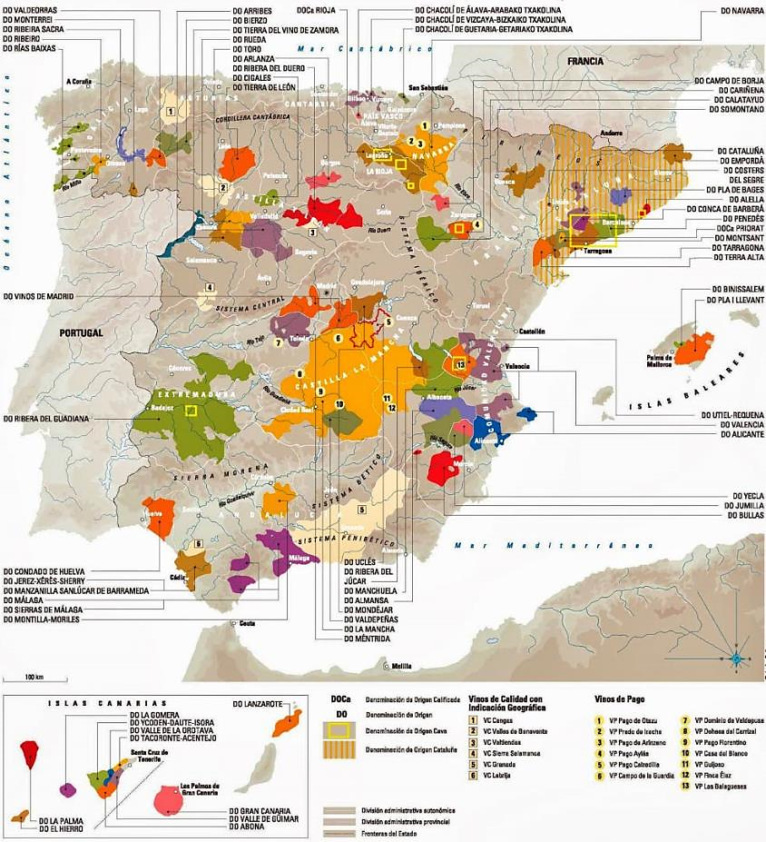
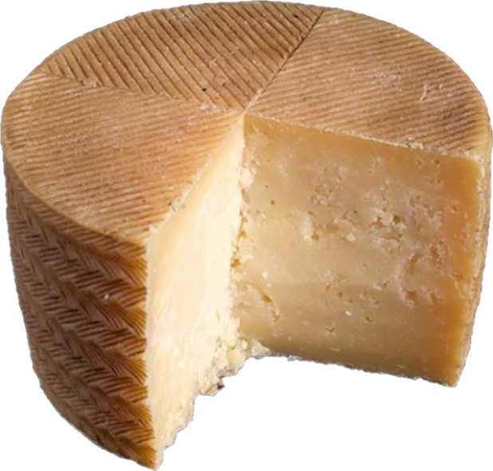
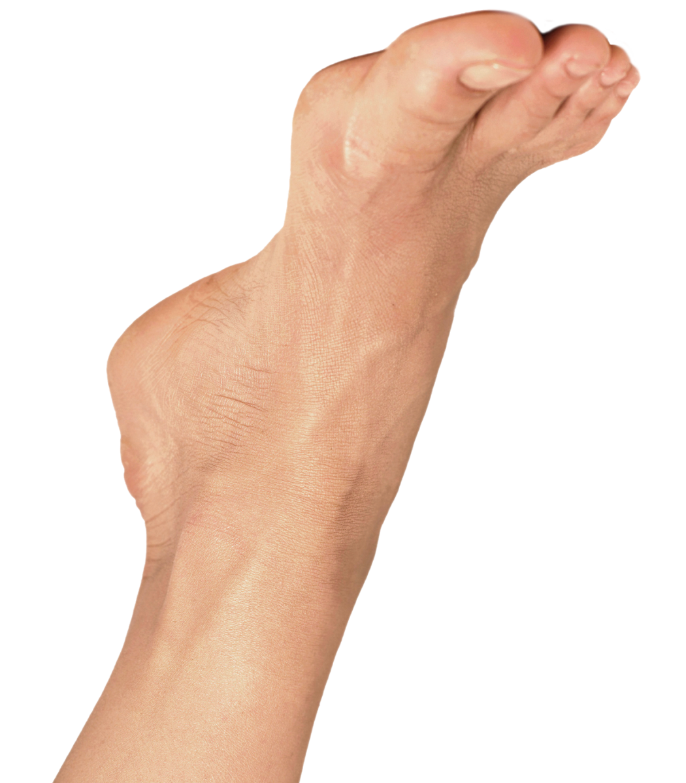
El Queso y El vino
Castilla – La Mancha
¿Un pie?
Don Quijote de la Mancha
Queso Manchego

Slide 6
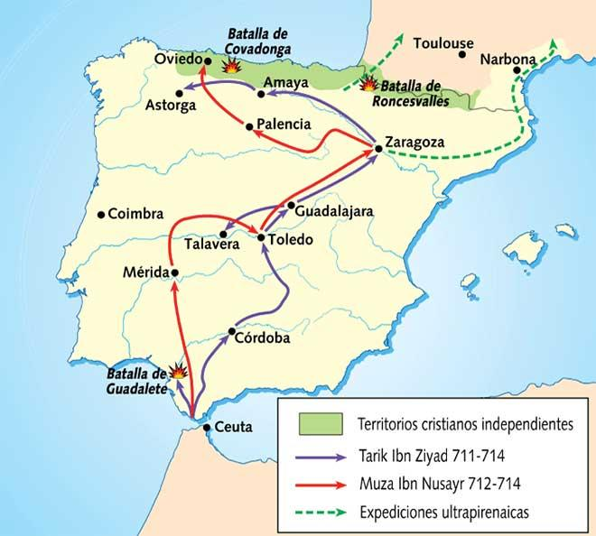
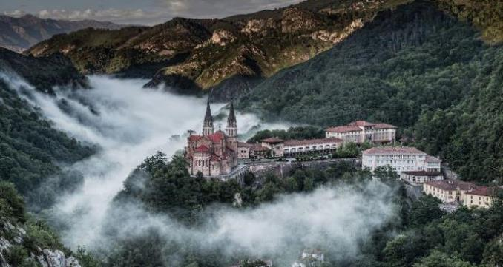
Al-Ándalus 711 – 1492

Slide 7
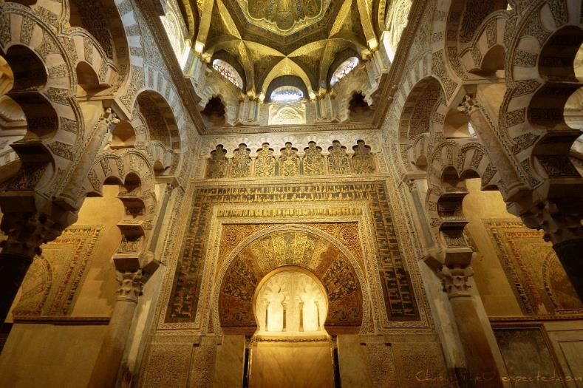
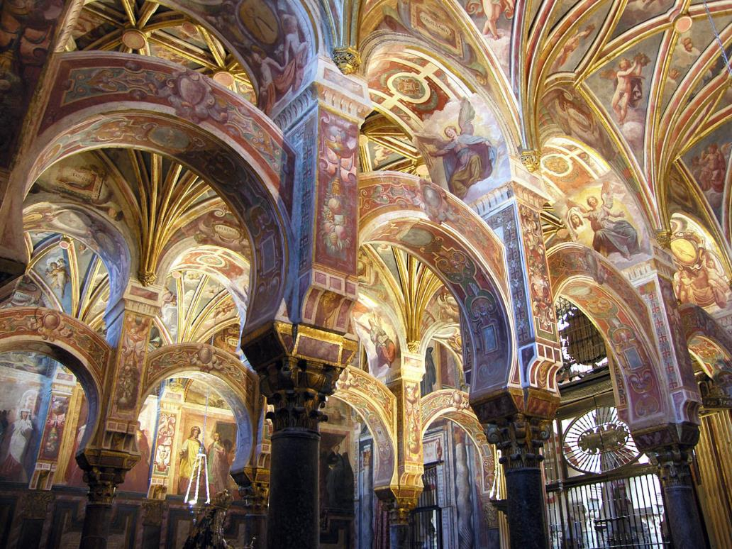
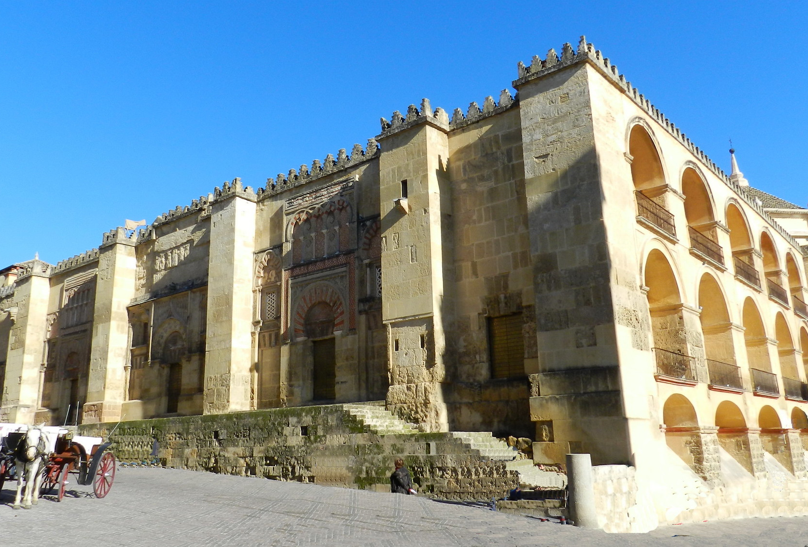
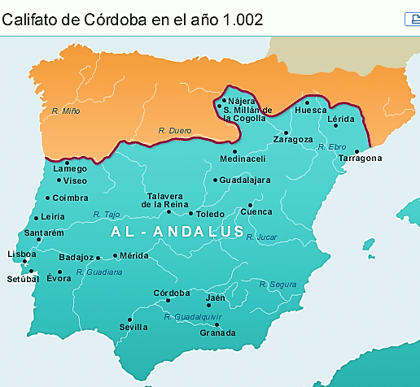
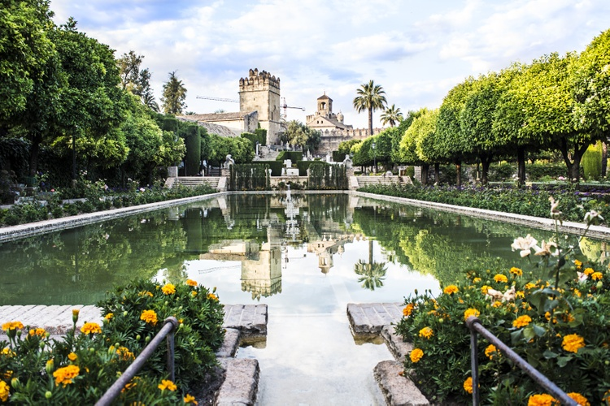
Arquitectura islámica
Zaragoza
Córdoba
Decoración interior
Agua y vegetación
Patrones geométricos y versos
Granada
Sevilla

Slide 8
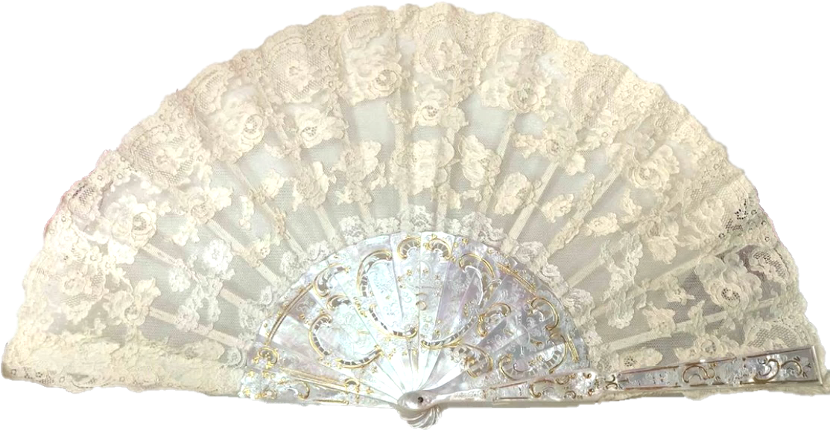
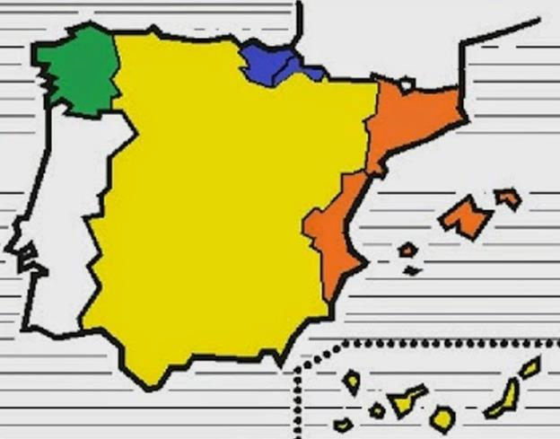
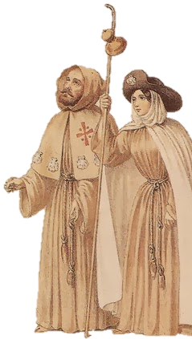
Lenguas ibéricas
”Haluan puhua sinulle. Mikä sinun nimesi on?”
Número de fonemas*
Español 24
Portugués: 37
Catalán 36
Euskera: 30
Gallego: 26
Finés: 34
Inglés: 36
Francés: 39
Alemán: 45
Español / castellano
Quiero hablar contigo. ¿Cómo te llamas?
Catalán
Vull parlar amb tu. Com et dius?
Euskera
Zurekin hitz egin nahi dut. Zein da zure izena?
Gallego
Quero falar contigo. Como te chamas?
*Fuente:
https://www.eupedia.com/linguistics/number_of_phonemes_in_european_languages.shtml

Slide 9
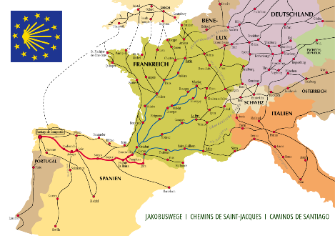
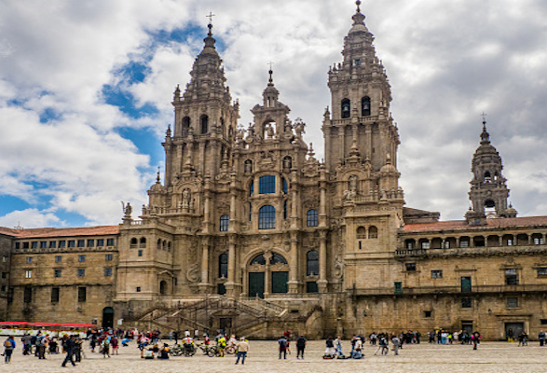
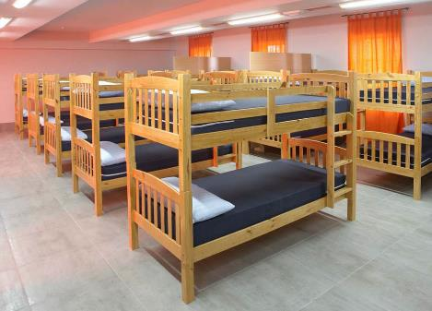
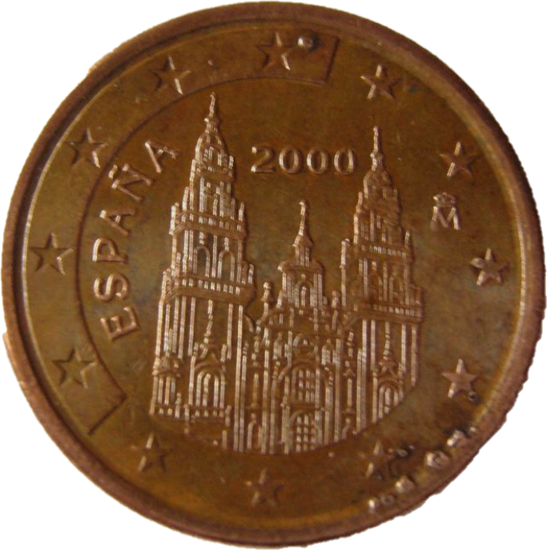
El Camino de Santiago
Santiago de Compostela
Siglo IX: sepulcro de Santiago
¿De qué color era el caballo blanco de Santiago?

Slide 10
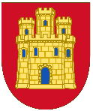
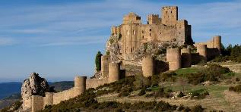
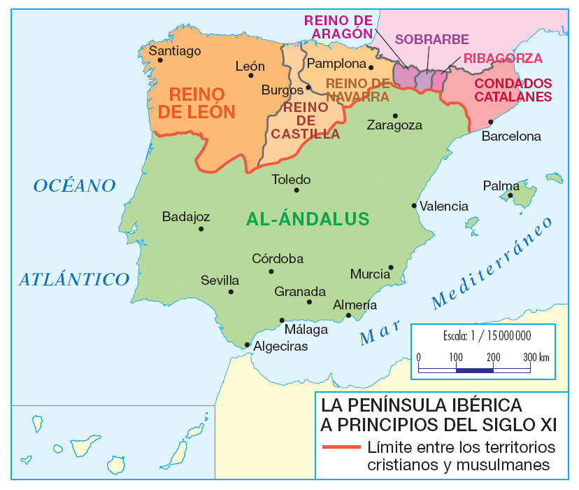
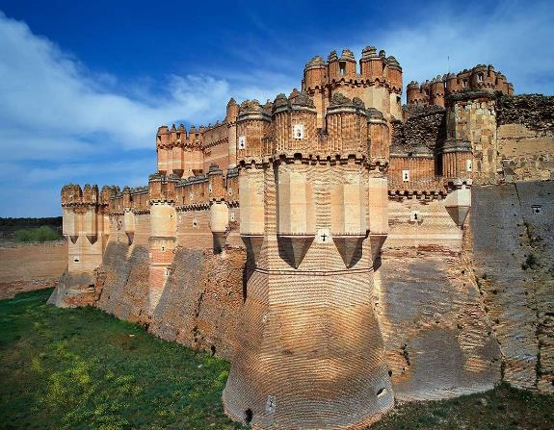
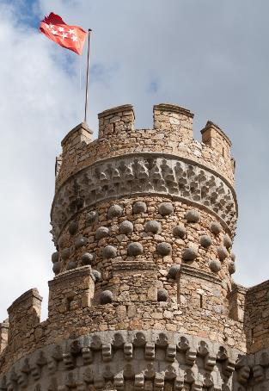
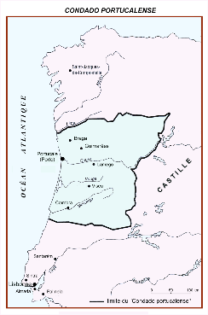
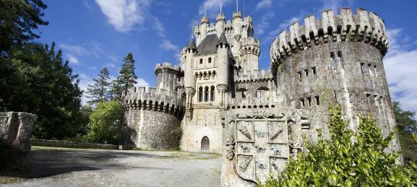
El Reino de castilla
¿Español o castellano?
castillo
↓
Castilla
↓
castellano
← 1143 Reino de Portugal

Slide 11
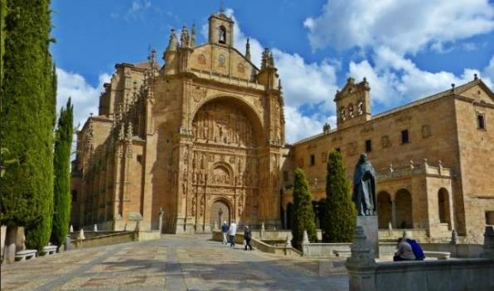
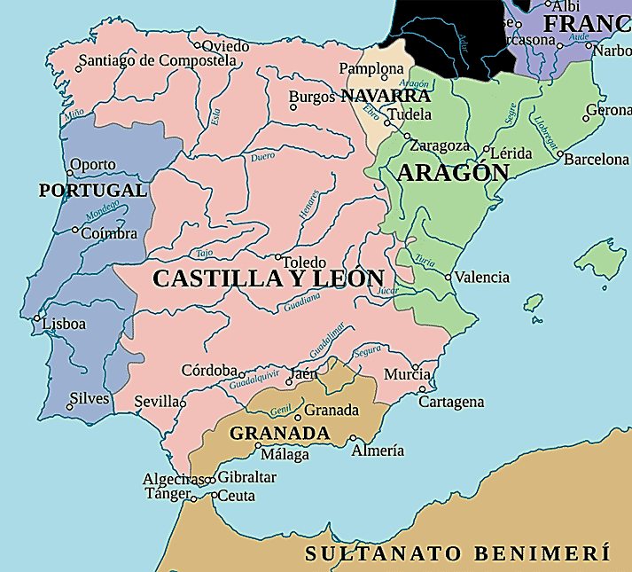
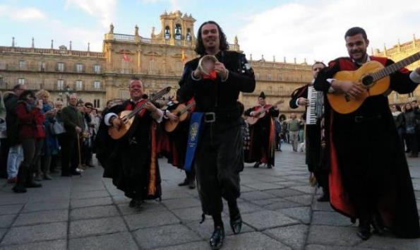
Salamanca
Salamanca
1218 Universidad de Salamanca
1348 Las Siete Partidas
www.youtube.com/watch?v=1MijkWD0g8s
La tuna

Slide 12
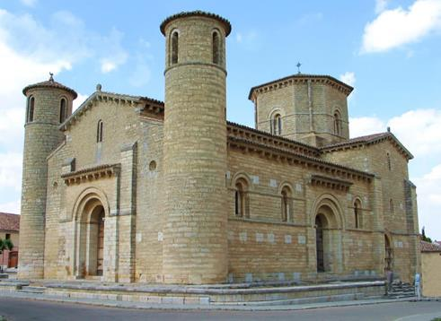
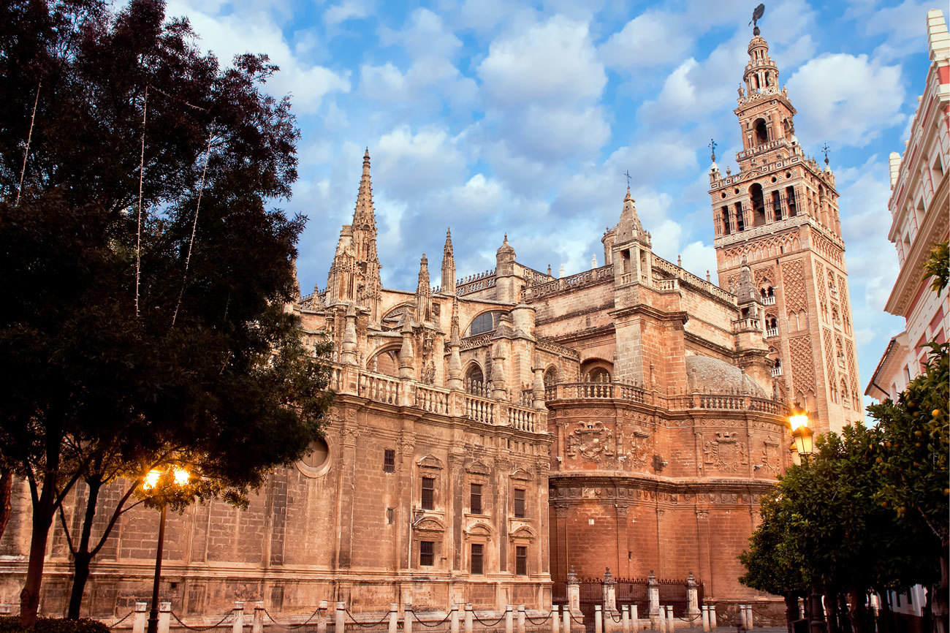
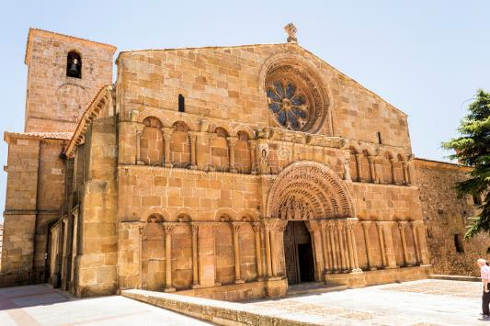
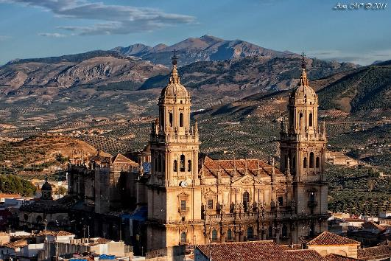
Norte y sur

Slide 13
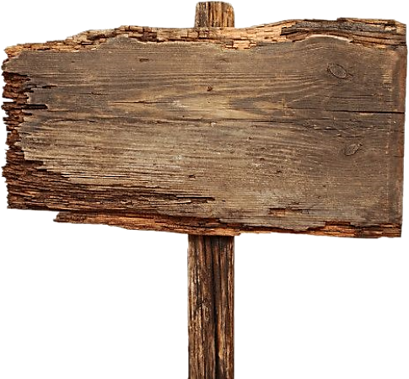
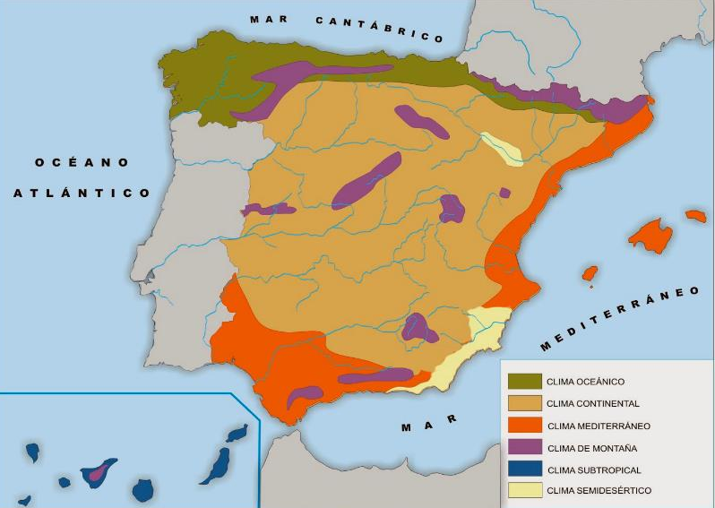
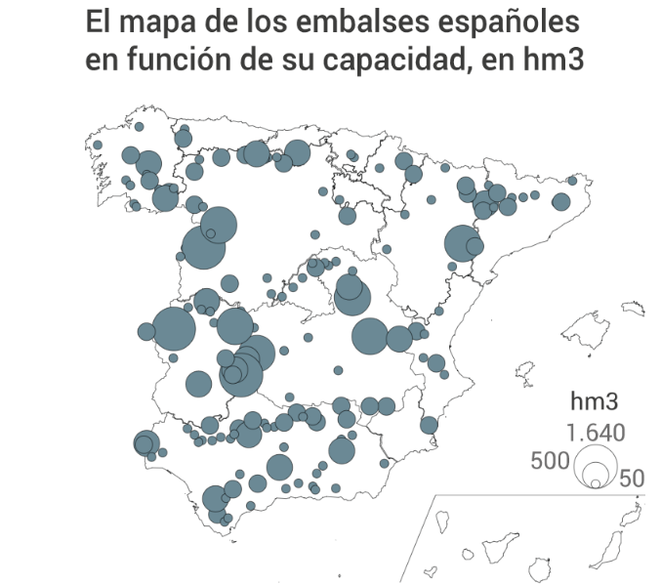
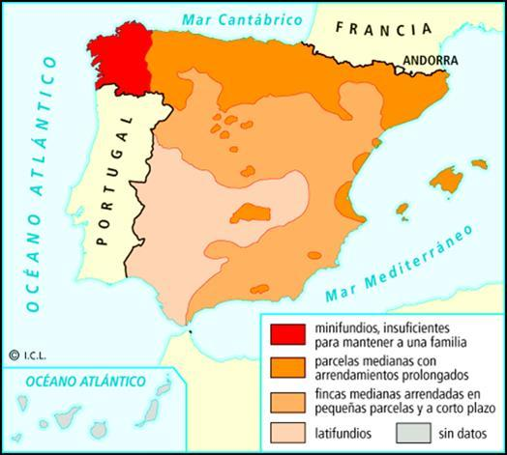
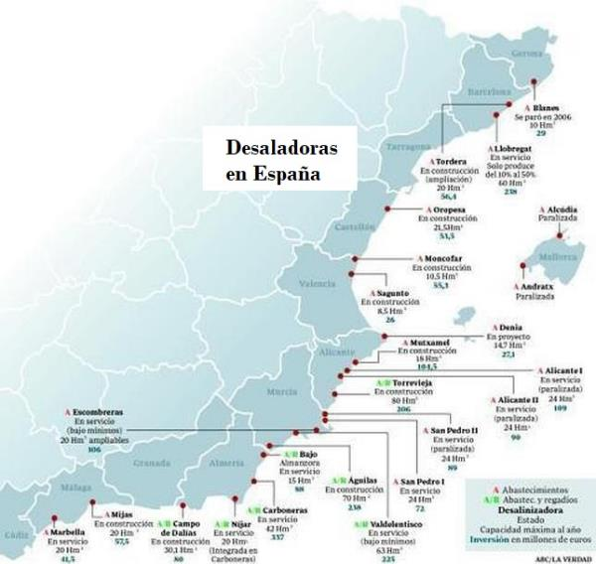
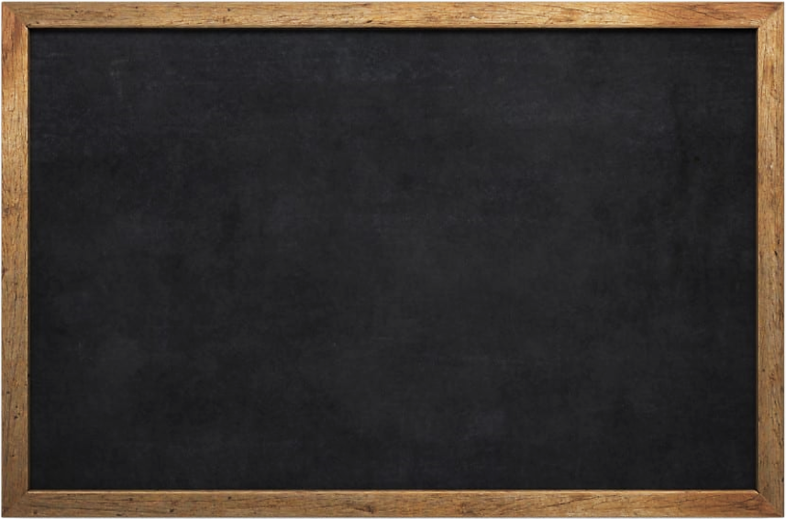
La propiedad
Pantanos: 1.225
Desaladoras: 765
El clima
Atlántico
Continental
Mediterráneo
El reparto
“Reconquista” (718 – 1492)
Mayorazgo (1505 – 1798)
Desamortización (1798 – 1856)
(1757 – 1989 Isojako en Finlandia)

